Slide 1
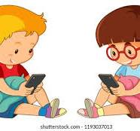
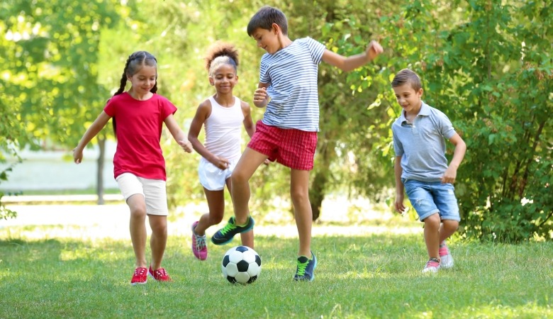
Niño que usa mucho el celular y otro que no usa mucho el celular
Niños que usar mucho el celular
Niños que no usar mucho el celular

